Slide 1



نیروگاه اتمی بوشهر
فروردین97
مدیریت برنامه ریزی و سازماندهی نت

Slide 2
وضعیت تولید

Slide 3
تاریخچه تولید نیروگاه اتمی بوشهر
تولید کل و تحویل به شبکه برق واحد اول نیروگاه اتمی بوشهر از سال 1390 تا پایان سال 1396
سال | تولید کل (میلیون کیلووات ساعت) | تحویل به شبکه (میلیون کیلووات ساعت)
90-95 | 20746 | 18779
1396 | 7450 | 6808
مجموع | 28197 | 25587

Slide 4
تولید کل و تحویل به شبکه نیروگاه اتمی بوشهر

Slide 5
میزان عدم انتشارآلاینده ها

Slide 6
صرفه جویی در مصرف سوخت های فسیلی

Slide 7
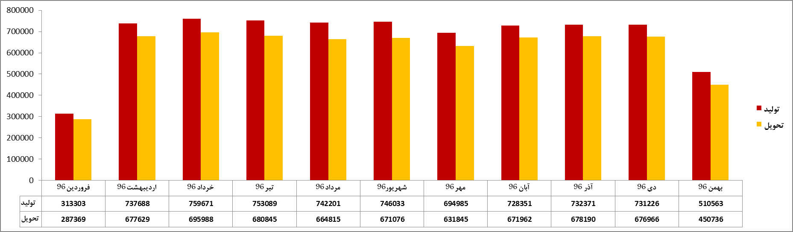
انرژي الكتريكي توليدي و تحويلي برحسب MWh
شروع تعميرات نيمه اساس و تعويض سوخت سالانه
كاهش قدرت بدليل تعويض سنسور RCP-4
قطع واحد از شبكه برق سراسري بدليل كاهش سطح مولد بخار شماره 2 (ده ساعت و نيم)
تميز كاري فيلتر VB20
تعميرات نيمه اساسي وتعويض سوخت
ادامه خاموشي واحد به درخواست شبكه برق سراسري
توليد انرژي الكتريكي سالانه برابر با 7/45 ميليارد كيلووات ساعت و تحويل 6/81 ميليارد كيلووات ساعت به شبكه برق سراسري

Slide 8
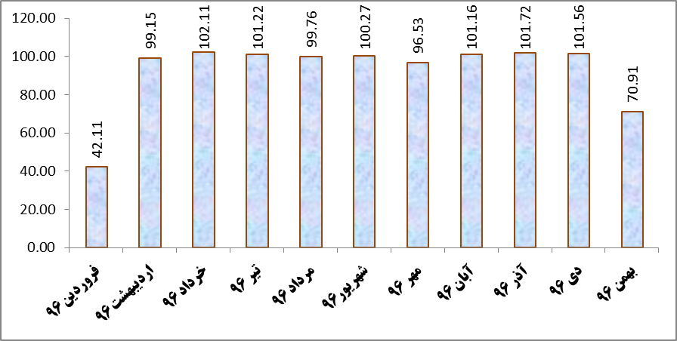
ضریب بار
ضريب بار(Load Factor) ماهانه: نسبت انرژي الكتريكي توليدي به انرژي الكتريكي نامي

Slide 9
توقف واحد برای تعویض سوخت و انجام بازرسی های لازم وتعمیرات نیمه اساسی

Slide 10
زمان بندی توقف
شروع توقف در 22 بهمن ماه سال 1396 به مدت 60 روز برنامه ریزی شد.
توقف و خنک سازی واحد و انجام تست های لازم. 4 روز
انجام تعویض سوخت،بازرسی و تعمیرات نیمه اساسی . 48 روز
زمان لازم برای انجام بازرسی های ویژه 18 روز
راه اندازی واحد و تست های جامع کلیه سیستم ها . 8 روز

Slide 11
انجام بازرسی های لازم وتعمیرات نیمه اساسی

Slide 12
فعالیت های برنامه ریزی شده – مخازن ،مبدلهای حرارتی و فیلتر ها
طبق برنامه ریزی های انجام شده بر روی 481 تجهیز پوسته ای طی این توقف فعالیت تعمیرات انجام خواهد گرفت

Slide 13
فعالیت های برنامه ریزی شده – تجهیزات دوار
طبق برنامه ریزی های انجام شده بر روی 303 تجهیز دوار طی این توقف فعالیت تعمیرات انجام خواهد گرفت

Slide 14
فعالیت های برنامه ریزی شده – ولو ها
طبق برنامه ریزی های انجام شده بر روی 3990 ولو طی این توقف فعالیت تعمیرات انجام خواهد گرفت

